Slide 1
Optimisez la gestion des données d'une boutique avec Python
Maxime Dambry
Septembre 2024

Slide 2
Analyses Exploratoires des Données
Scope de la mission
Établir une analyse des performances du site en termes de chiffre d’affaire et de stock
Méthodologie
Mise en relation des données issues du site web et de la base de données interne

Slide 3
Analyses Exploratoires des Données
Traitement de chaque fichier nécessaire afin de les mettre en relation pour en faire une analyse fiable :
Nettoyage de données en double et non renseignées
Mise à l’écart de données aberrantes (tarifs et stocks négatifs)

Slide 4
Analyses Exploratoires des Données
Recommandations pour les futures analyses suite aux obstacles rencontrés :
Base interne
Contrôle de la saisie des prix de vente
Mise à jour de l’état des stocks
Données web
Mise en place d’un contrôle des types de fichiers pour éviter la duplication des données

Slide 5

Fusion ou consolidations des données
variable 1
ERP
Liaison
Web
variable 2
product_id
product_id
variable 4
variable 3
id_web
SKU
variable 5
variable 6
Après nettoyage, seules les variables pertinentes ont été conservées avant la fusion pour mener ensuite l’analyse globale

Slide 6
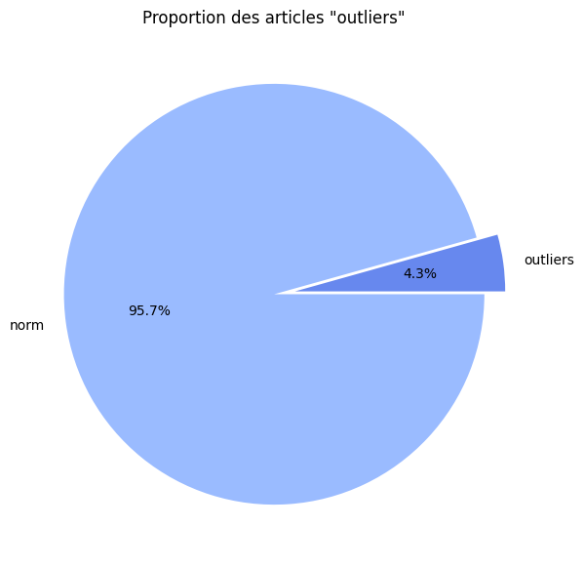
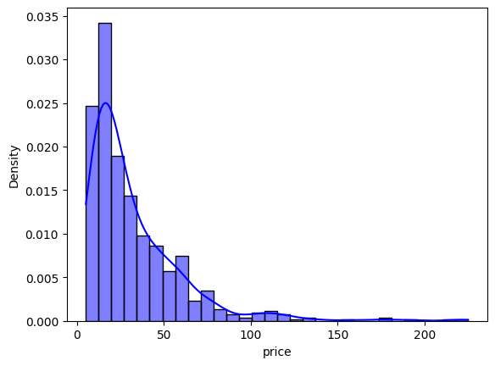
Analyses univariées du prix
La distribution des prix ne suivant pas la loi normale, la méthode de l’écart interquartile a été envisagée pour l’étude du prix des articles et mettre de côté les valeurs aberrantes (31 produits)

Slide 7
Analyses univariées du prix
Cependant, les articles concernés ont été conservés car leurs valeurs sont justifiées (articles haut de gamme)
Si ces articles sont représentatifs, une approche segmentée serait intéressante pour les futures analyses

Slide 8

Analyses univariées du prix
714
produits
5,20€
prix minimum
32,33€
prix moyen
225€
prix maximum

Slide 9
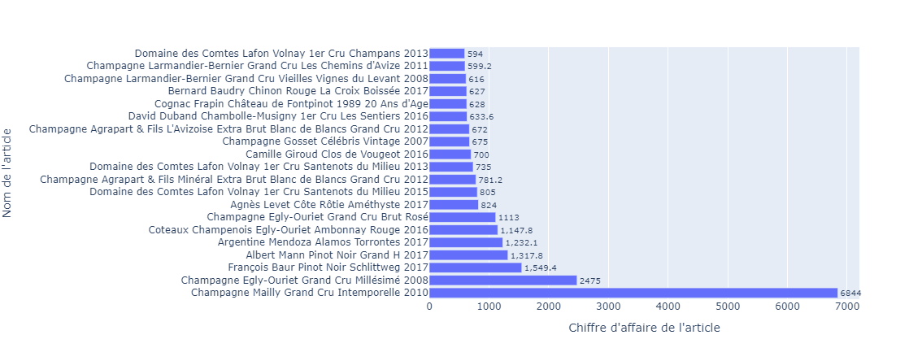

Analyses complémentaires - CA par article
Le meilleur produit en terme de CA représente presque 3 fois le deuxième produit

Slide 10
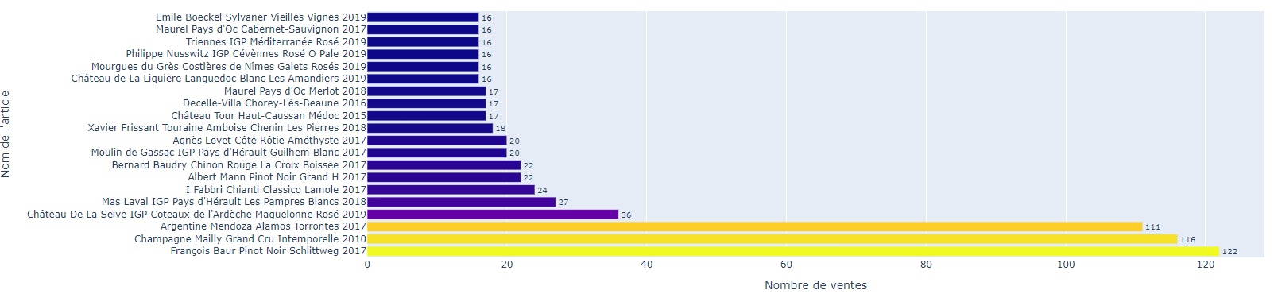
Analyses complémentaires - Quantités vendues
On retrouve logiquement les meilleurs CA dans les quantités vendues.
Cependant, l’écart entre les quantités les plus vendues est nettement moins important que le classement par CA

Slide 11
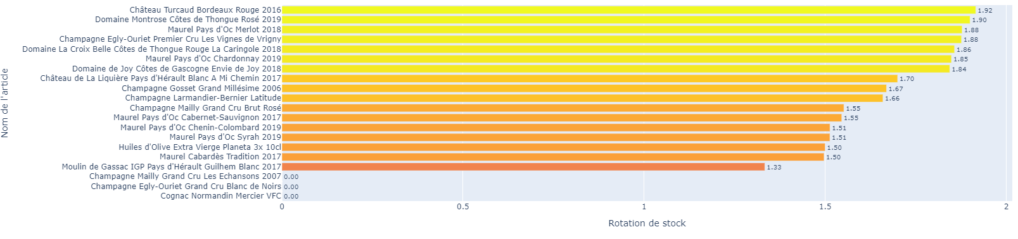
Analyses complémentaires - Rotation des stocks
Ce flop 20 représente les moins bons ratios de rotation de stock.
L’analyse se déroule sur 1 mois et n’est donc pas totalement alarmante, mais cela nous donne une liste de produit à surveiller les mois prochains.

Slide 12


Analyses complémentaires - Les chiffres clé
153 748 €
DE CHIFFRE D’AFFAIRE
16740
articles en stock
pour une valeur de
277 328 €

Slide 13
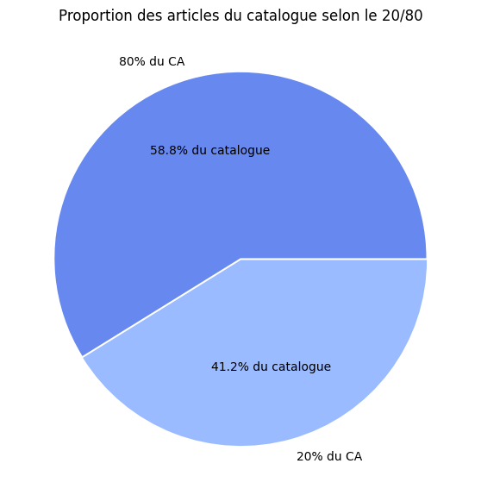
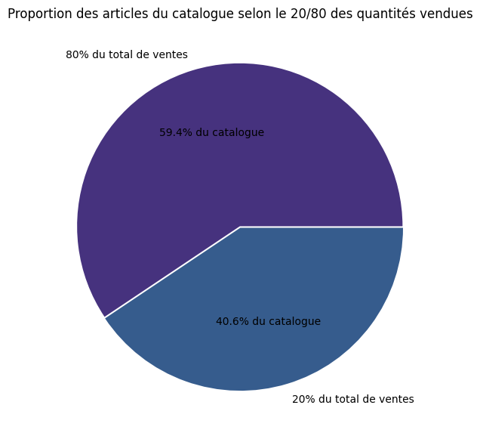
Analyses complémentaires - 20/80

Slide 14
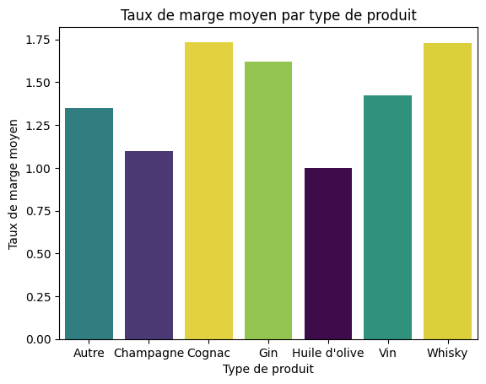

Analyses complémentaires - Taux de marge
Le taux de marge le plus bas
pour un article est de 12.65%
médiane française du commerce : 20%

Slide 15
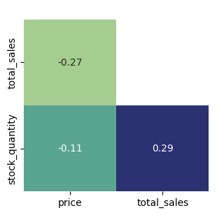
Analyses complémentaires - Corrélations
Faible corrélation entre les prix, les ventes et l’état des stocks
Si on cherche un facteur influençant les ventes, nous devrions étudier les relations
des variables précédentes et du type de produit par exemple.

Slide 16
Actions pour la suite
Mise en place des recommandations précédentes pour une meilleure harmonisation des fichiers
Mise en place d’un suivi de rotation des stocks mois par mois pour les produits “à risque”
Mener une analyse approfondie des performances par type de produit pour adapter l’offre (optimisation des tarifs appliqués et des volumes en stock)

Slide 17
Point sur les compétences apprises
Qu’est-ce qui s’est bien passé pour vous dans ce travail de nettoyage ?
Représentations graphiques des analyses, tests statistiques
Qu’est-ce que vous avez trouvé le plus difficile ?
Nettoyage des données en justifiant la mise à l’écart de certaines valeurs
Sur quelles tâches est-ce que vous pensez avoir besoin de plus d'entraînement ?
Les tâches de tri et nettoyage des données

